Slide 1
BİLGİSAYAR DONANIMI DERSİ (5.HAFTA)
AMAÇ
Bilgisayarın donanım parçalarını öğrenebilmek.
ARAŞTIRMA
Bilgisayarın donanım parçaları hakkında bilgi toplayınız.

Slide 2
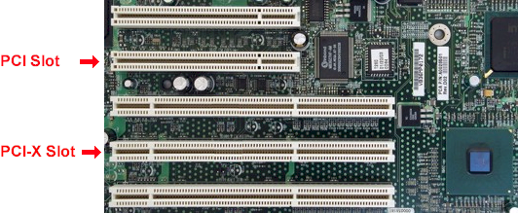
BİLGİSAYARIN DONANIM PARÇALARI
Anakartın özellikleri ve bileşenleri
PCI (Peripheral Component Interconnect)
Birçok farklı kart çeşidini destekleyen bus yapısıdır. Tak çalıştır özelliğine sahiptir. Anakart üzerindeki beyaz renkteki slotlardır.

Slide 3
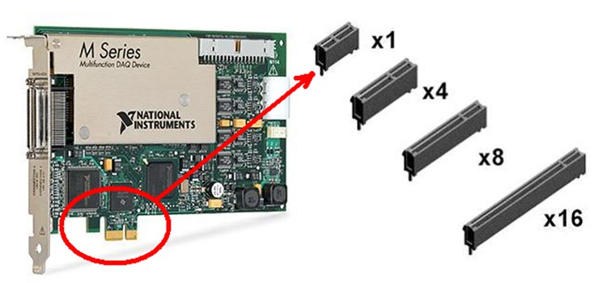
AGP (Accelerated Graphics Port)
PCI tabanlıdır fakat 3D ekran kartları için tasarlanmıştır. Slot rengi genelde koyu kahverengidir. Bu slota ekran kartları bağlanır.

Slide 4
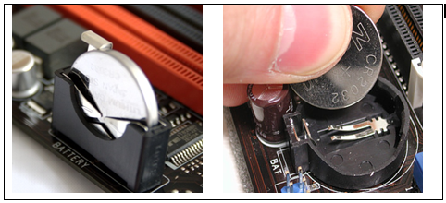
Pil
CMOS hafızasındaki bilgilerin kalıcı olması için bilgisayar kapalıyken elektrik enerjisi sağlar.

Slide 5
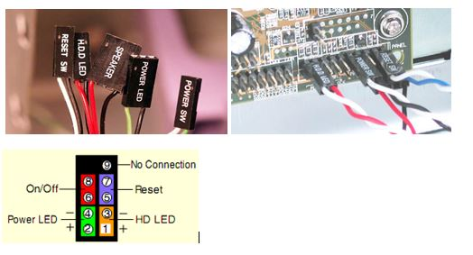
Bağlantı pinleri
Bilgisayarın açma düğmesi, reset düğmesi, disk kullanımı, led lambası, güç gösterge led lambası, sistem hoparlörü, kulalık çıkışları… Kasanın dışında kolay görünebilecek şekilde kasanın ön paneli üzerinde yer alır.

Slide 6
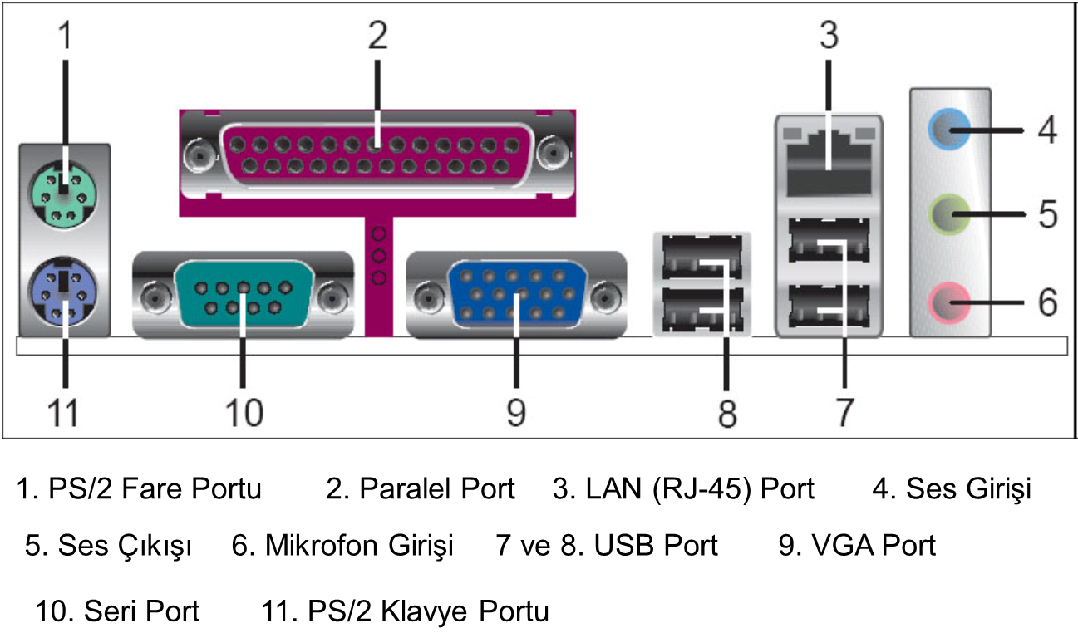
Portlar
Bilgisayarın dış dünyayla iletişimi sağlayan giriş çıkış kapılarına port denir. Bunlar birer veriyoludur.

Slide 7
Anakart seçimi
CPU soket tipi: Anakart almadan önce hangi tip işlemcinin kullanılacağına dikkat edilmelidir çünkü işlemci soketleri markadan markaya farklılık göstermektedir.

Slide 8
FSB hızı: Genelde yüksek olması tercih edilir. CPU ile kuzey köprüsü arasındaki hızı gösterir.
Bellek desteği: Anakartın desteklediği RAM tipi işlemci soketine göre farklılık gösterebilir. SD, DDR, DDR2, DDR3 gibi.
Slot tipleri ve sayısı: Her anakart slot sayısı ve çeşidi bakımından farklılık gösterebilir.
Tümleşik kartlar: Ekonomik seçimler için bu model anakartlar tercih edilebilir.

Slide 9
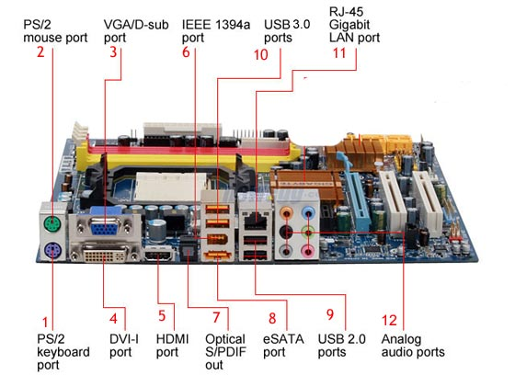

Slide 10
TEŞEKKÜRLER

